Slide 1

Розв’язування задач на знаходження четвертого пропорційного
Математика
3 клас
Розділ 7. Множення і ділення в межах 1000
Урок 135

Slide 2
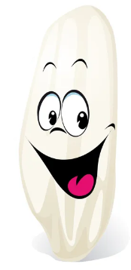


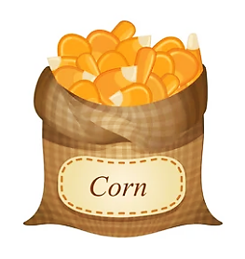
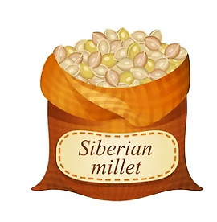

Налаштування на урок
Яким зернятком мудрості ви налаштуєтесь на урок?
НІ
Буде просто!
Буде цікаво!
Буде важко!
НІ

Slide 3
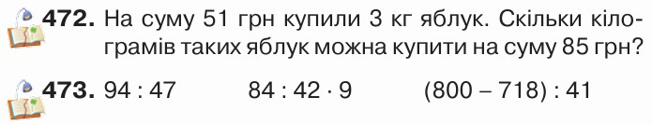

Перевірка домашнього завдання
Підручник
Ст.85

Slide 4
План уроку
Розв’язування задач на обчислення четвертого пропорцій-ного
Перевірка ділення множе-нням
Складання і розв’язування задачі за таблицею
Розв’язу-вання нерівностей способом добору
.

Slide 5









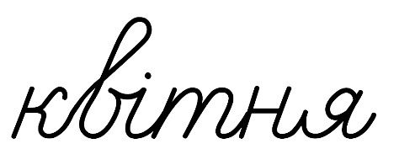

см
в
d
хв
дм
км
м
·
:
кг
мм
ц
хв
с
год
(
)
Запишіть каліграфічно результати виразів
25 ∙ 1 25 ∙ 2 25 ∙ 3 25 ∙ 4 25 ∙ 5
25 ∙ 6 25 ∙ 7 25 ∙ 8 25 ∙ 9 25 ∙ 10

Slide 6
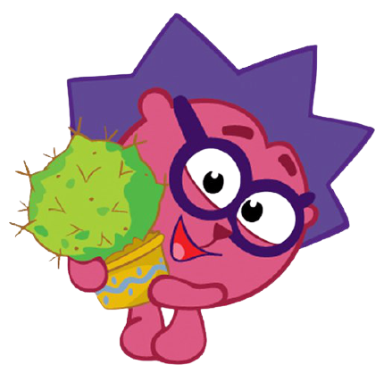
Виконяйте ділення. Перевірте множенням.
2
32 : 16 =
87 : 29 =
74 : 37 =
60 : 15 =
2 ∙ 16 =
32
3
3 ∙ 29 =
87
2
2 ∙ 37 =
74
4 ∙ 15 =
60
4
Підручник
Ст.86
№476

Slide 7
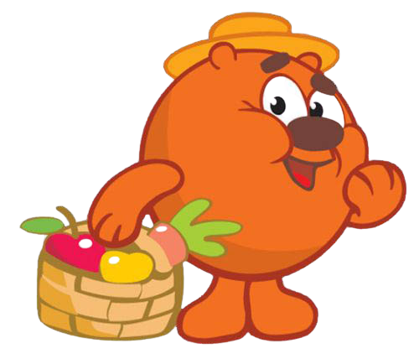
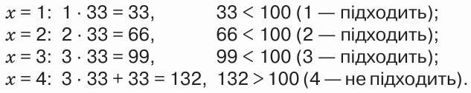
Розв’яжіть нерівність х ∙ 33 < 100
Міркуйте так: потрібно знайти таке число х, щоб добуток цього числа й числа 33 був менший, ніж 100. Скористаємося способом добору:
Очевидно, що числа, більші за число 4, також не підходять. Перевіримо також число 0: 0 ∙ 33 < 100 (число 0 підходить). Відповідь: розв’язками нерівності є числа 0, 1, 2, 3.
Розв’яжіть нерівність. 5 ∙ а < 15
с + 3 < 7
а =
с =
1,
2.
1,
2,
3.
Підручник
Ст.86
№478-479

Slide 8

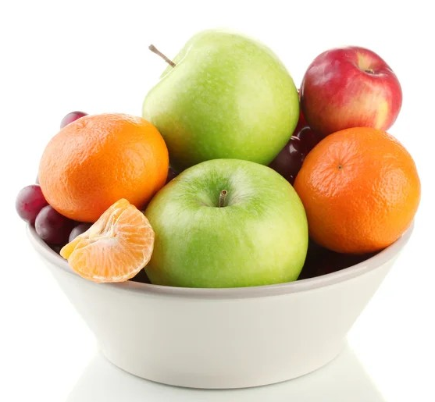
Розв’яжіть задачу на обчислення четвертого пропорційного
Купили 3 кг яблук за ціною 16 грн. Скільки кілограмів мандаринів можна купити на цю суму грошей, якщо їх ціна становить 24 грн?
По 16грн – 3 кг
По 24 грн - ? кг
1) 16 ∙ 3 =
48 (грн)
- вартість яблук.
2) 48 : 24 =
2 (кг)
16 ∙ 3 : 24 = 2 (кг)
Відповідь:
на 48 грн можна купити 2 кг мандаринів.
Підручник
Ст.86
№480

Slide 9
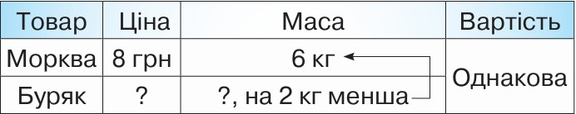
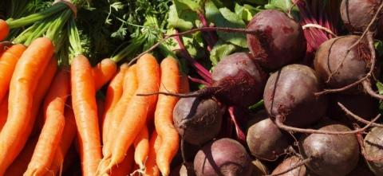
Складіть задачу за таблицею. Розв’яжіть задачу.
1) 8 ∙ 6 =
48 (грн)
- вартість моркви.
2) 6 – 2 =
4 (кг)
- маса буряка.
3) 48 : 4 =
12 (грн)
Відповідь:
ціна буряка 12 грн.
Підручник
Ст.87
№481

Slide 10




Вправа «Мікрофон»
Як знайти множник? Ділене?
Як знайти вартість покупки? Її ціну? Кількість?
Яке завдання на уроці було найлегшим?

Slide 11

Рефлексія
Які зернятко мудрості ви покладете у свій рюкзачок?
НІ
Було просто!
Було цікаво!
Було важко!
НІ

